Slide 1

NHIỆT LIỆT CHÀO MỪNG
QUÝ THẦY, CÔ
VỀ DỰ CHUYÊN ĐỀ
LỚP 4A4

Slide 2

TRƯỜNG TIỂU HỌC TIỀN PHONG
TẬP ĐỌC LỚP 4
Bài: Một người chính trực
GV: Hoàng Như Quỳnh

Slide 3


Kiểm tra bài cũ

Slide 4
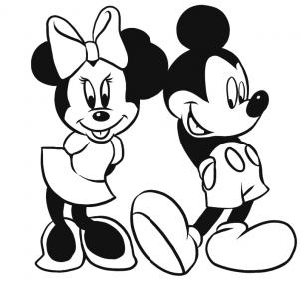
Kiểm tra bài cũ
NGƯỜI ĂN XIN
Nêu nội dung bài tập đọc
Nêu giọng đọc

Slide 5
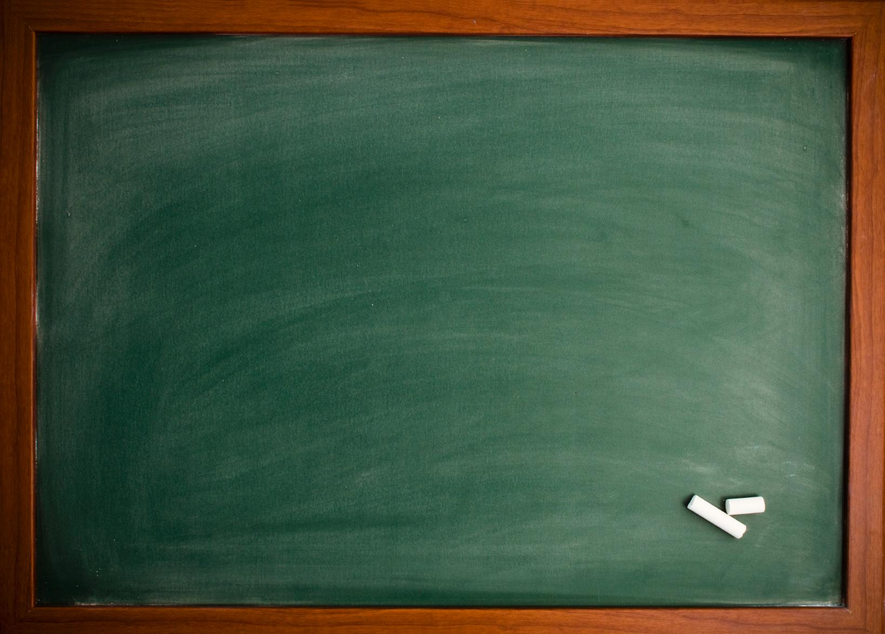
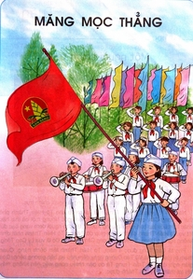
Chủ điểm: Măng mọc thẳng

Slide 6
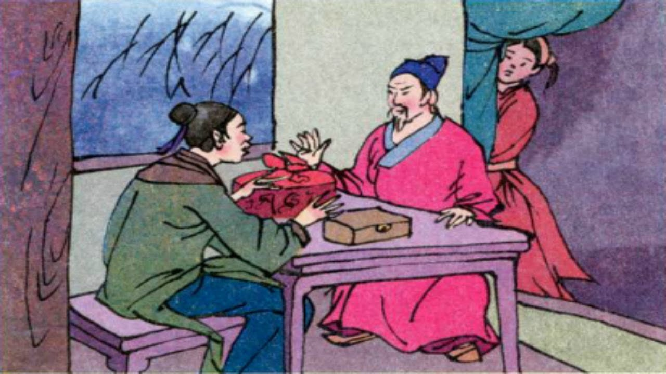
Một người chính trực

Slide 7
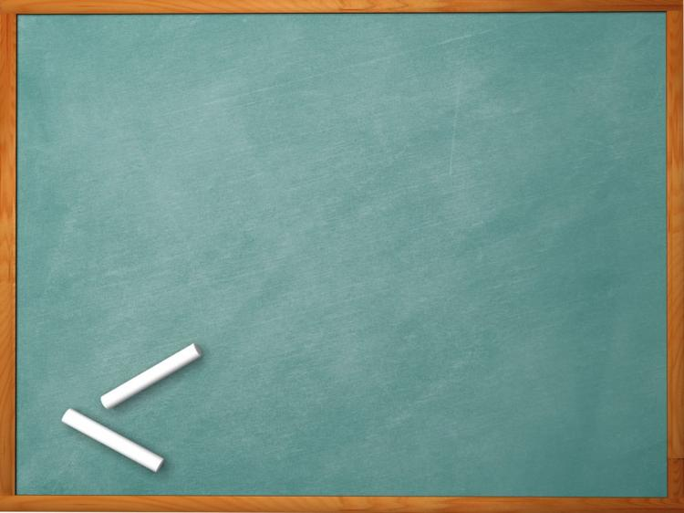
1. Luyện đọc

Slide 8

Chia đoạn
Đoạn 1: Tô Hiến Thành làm quan triều Lý, nổi tiếng là người chính trực.
Năm 1175, vua Lý Anh Tông mất, di chiếu cho Tô Hiến Thành phò thái tử Long Cán, con bà thái hậu họ Đỗ, lên ngôi. Nhưng bà Chiêu Linh thái hậu lại muốn lập con mình là Long Xưởng. Bà cho người đem vàng bạc đút lót vợ Tô Hiến Thành để nhờ ông giúp đỡ. Tô Hiến Thành nhất định không nghe, cứ theo di chiếu lập Long Cán làm vua. Đó là vua Lý Cao Tông.
Đoạn 2: Phò tá Cao Tông được bốn năm, Tô Hiến Thành lâm bệnh nặng. Quan tham tri chính sự là Vũ Tán Đường ngày đêm hầu hạ bên giường bệnh. Còn gián nghị đại phu Trần Trung Tá do bận nhiều công việc nên không mấy khi tới thăm Tô Hiến Thành được.
Đoạn 3: Một hôm, Đỗ thái hậu và vua tới thăm ông, hỏi:
- Nếu chẳng may ông mất thì ai là người sẽ thay ông?
Tô Hiến Thành không do dự, đáp:
- Có gián nghị đại phu Trần Trung Tá.
Thái hậu ngạc nhiên nói:
- Vũ Tán Đường hết lòng vì ông, sao không tiến cử?
Tô Hiến Thành tâu:
- Nếu Thái hậu hỏi người hầu hạ giỏi thì thần xin cử Vũ Tán Đường, còn hỏi người tài ba giúp nước, thần xin cử Trần Trung Tá.

Slide 9
Đọc nối tiếp
Từ khó

Slide 10
Đọc nối tiếp
Giải nghĩa từ

Slide 11
Đọc nối tiếp
Câu dài
Còn gián nghị đại phu Trần Trung Tá do bận nhiều công việc nên không mấy khi tới thăm Tô Hiến Thành được.

Slide 12

Luyện đọc theo nhóm 3

Slide 13
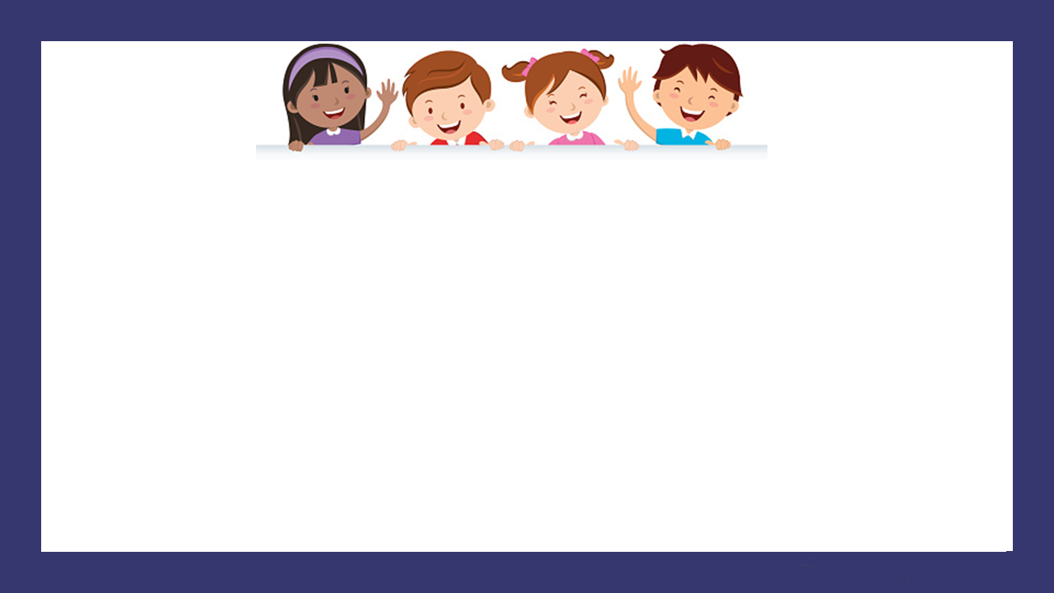
Cùng trổ tài
đọc bài nhé!

Slide 14
Cùng lắng nghe nhé!

Slide 15
2. Tìm hiểu bài

Slide 16
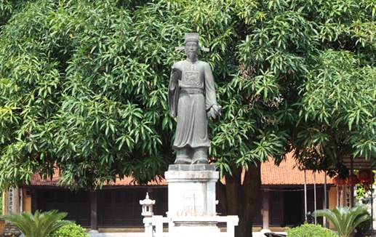
Tô Hiến Thành (1102 – 1179)

Slide 17
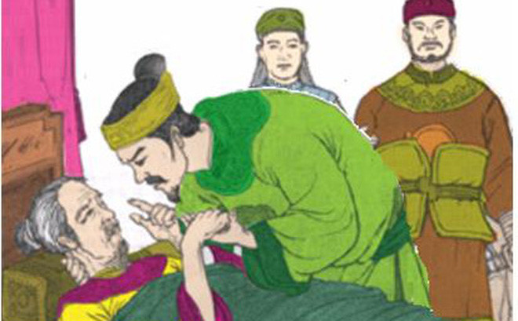
Khi vua mất

Slide 18
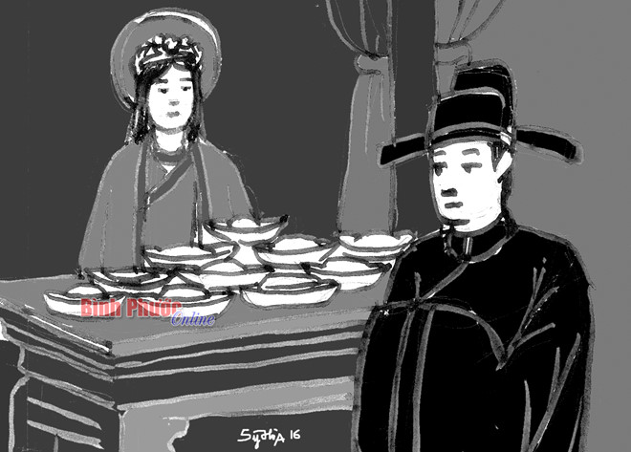
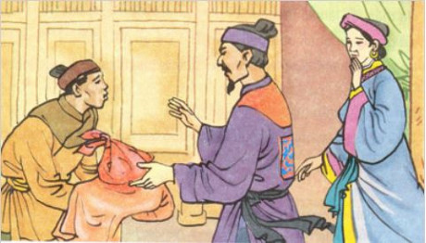
CHIÊU LINH
THÁI HẬU thái tử
Long Xưởng
“đút lót”

Slide 19
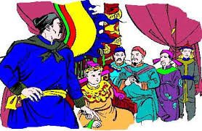
Làm theo di chiếu
Đưa thái tử Long Cán lên ngôi

Slide 20
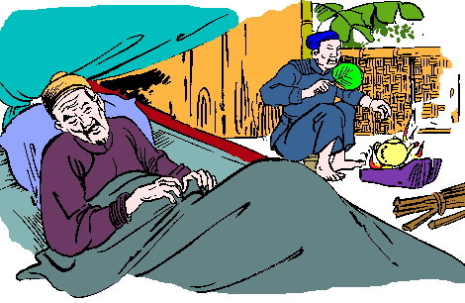
Vũ Tán Đường ngày đêm chăm sóc Tô Hiến Thành

Slide 21
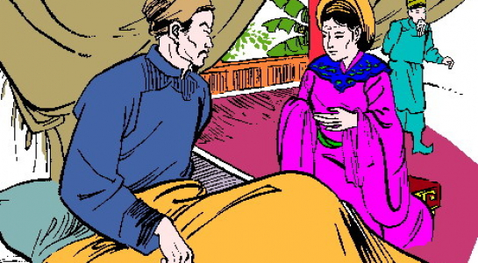
Đỗ thái hậu đến thăm Tô Hiến Thành

Slide 22
2 việc làm cho thấy Tô Hiến Thành là một người chính trực
Không ham vật chất
Quan tâm đến triều đình
Làm theo di chiếu của vua
Không vì tình riêng
Tìm người tài giỏi
Tiến cử Trần Trung Tá

Slide 23
3. Luyện đọc diễn cảm
Toàn bài:
Giọng thong thả, rõ ràng

Slide 24
Luyện đọc phân vai
Một hôm, Đỗ thái hậu và vua tới thăm ông, hỏi:
Nếu chẳng may ông mất thì ai là người sẽ thay ông?
Tô Hiến Thành không do dự, đáp:
Có gián nghị đại phu Trần Trung Tá.
Thái hậu ngạc nhiên nói:
Vũ Tán Đường hết lòng vì ông, sao không tiến cử?
Tô Hiến Thành tâu:
- Nếu Thái hậu hỏi người hầu hạ giỏi thì thần xin cử Vũ Tán Đường, còn hỏi người tài ba giúp nước, thần xin cử Trần Trung Tá.

Slide 25
Luyện đọc phân vai
Một hôm, Đỗ thái hậu và vua tới thăm ông, hỏi:
Nếu chẳng may ông mất thì ai là người sẽ thay ông?
Tô Hiến Thành không do dự, đáp:
Có gián nghị đại phu Trần Trung Tá.
Thái hậu ngạc nhiên nói:
Vũ Tán Đường hết lòng vì ông, sao không tiến cử?
Tô Hiến Thành tâu:
- Nếu Thái hậu hỏi người hầu hạ giỏi thì thần xin cử Vũ Tán Đường, còn hỏi người tài ba giúp nước, thần xin cử Trần Trung Tá.

Slide 26

Nội dung
Ca ngợi sự chính trực,
tấm lòng vì dân, vì nước
của Tô Hiến Thành –
vị quan nổi tiếng thời Lý.

Slide 27
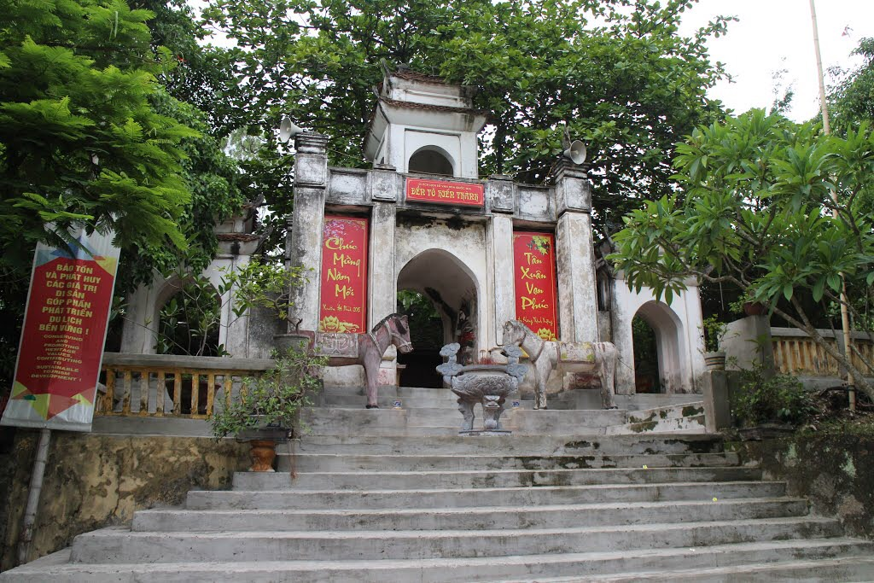
Đền thờ Tô Hiến Thành – Thanh Hóa

Slide 28
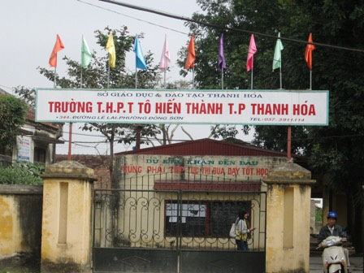
Trường học mang tên ông

Slide 29
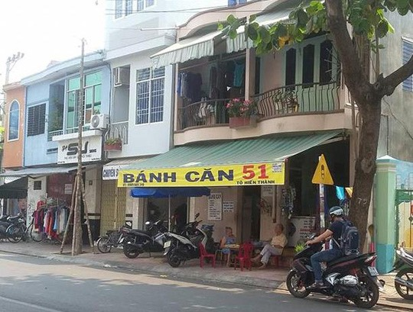
Đường phố mang tên ông

Slide 30

Học sinh chúng ta cần:
Trung thực, thật thà trong cuộc sống,
đặc biệt là trong học tập.

Slide 31

- Đọc bài
- Học bài
- Chuẩn bị:
Tre Việt Nam
VỀ NHÀ:

Slide 32
Trân trọng
cảm ơn quý thầy, cô !

